Slide 1
Система интеллектуального поиска. Улучшение методов поиска LLM. Модуль обработки и форматирования таблиц
ТОМСКИЙ ГОСУДАРСТВЕННЫЙ УНИВЕРСИТЕТ СИСТЕМ УПРАВЛЕНИЯ И РАДИОЭЛЕКТРОННИКИ (ТУСУР)
Кафедра автоматизированных систем управления (АСУ)
Производственная практика «Преддипломная практика»
Выполнил: студент гр. 431-3 Бекиш Е.П.
Руководитель практики от Университета:
Доцент кафедры АСУ, к.т.н. Шелестов А.А.
Notes:
Доброго времени суток. Сегодня я вам расскажу о том, как проходила преддипломная практика в период с 5 февраля по 11 мая 2024 года на предприятии ООО «Девинсайд». Темой практики, как видно на слайде, выступает «Система конструирования нейронных сетей»

Slide 2
Индивидуальное задание на практику «Преддипломная практика»
Тема практики: Система интеллектуального поиска. Способы улучшения методов поиска LLM. Модуль обработки и форматирования таблиц.
Цель практики: подготовка к выполнению выпускной квалификационной работы по разработке системы интеллектуального поиска в корпоративных базах знаний.
Сроки прохождения практики: 10.02.2025 – 17.05.2025
Задачи практики:
ознакомление со структурой компании, видами деятельности, процессами организации управления деятельностью компании;
изучение целей и функций автоматизации технологических процессов, автоматизированных систем управления, используемых средств вычислительной техники в действиях данной компании;
изучение и освоение различных пакетов программ, применяемых в компании;
постановка задачи автоматизации (описание предметной области, разработка требований к программному продукту);
обзор аналогов для решения задачи;
проектирование системы;
реализация системы.
2
Notes:
В рамках преддипломной практики руководитель поставил задачу выявить моменты, которые следует автоматизировать в ООО «Девинсайд». Далее необходимо было изучить аналоги, и в случае отсутствия релевантных альтернатив, спроектировать систему и реализовать первый MVP системы.

Slide 3
ОБЩАЯ ХАРАКТЕРИСТИКА ПРЕДПРИЯТИЯ ООО «РН-КРАСНОЯРСКНИПИНЕФТЬ»
ООО «РН-КрасноярскНИПИнефть» расположено в г. Красноярск.
Деятельность компании:
геологическое изучение и оценку запасов нефти и газа
проектирование объектов добычи, транспорта и переработки углеводородов
внедрение инновационных технологий для повышения нефтеотдачи пластов
Основной продукт: система интеллектуального поиска, которая по заданному запросу выдает релевантный ответ.
Система значительно оптимизирует процесс поиска релевантной информации в документах, обеспечивая более эффективную работу и экономию времени для сотрудников.
Текущие задачи: разработка модуля обработки и форматирования таблиц в документах.
3
Notes:
Коротко про саму компанию: компания занимается разработкой компьютерного программного обеспечения, консультированием, управлением компьютерным оборудованием и другими услугами.
Текущие задачи компании касаются исследования новых архитектур, разработки и внедрения моделей машинного обучения. Далее рассмотрим предметную область

Slide 4
ПРЕДМЕТНАЯ ОБЛАСТЬ
Наука о данных
изучает проблемы анализа, обработки и представления данных в цифровой форме
Специалист по науке о данных
работает на стыке нескольких областей знания: статистики, программирования, машинного и глубокого обучения
Инженер данных
выстраивает и обслуживанием инфраструктуры для работы с данными, а также их предварительной обработкой
Аналитик данных
получает данные, выявляет закономерности и формирует отчёты
4
Notes:
Итак, наша сфера интересов – это наука о данных. В ней выделяют 3 основные роли: инженер данных, аналитик данных и специалист по науке о данных (или Data Scientist) (но также существует огромное количество смежных специальностей).
Пояснения по каждой специальности вы можете посмотреть на слайде, однако, объектом исследования послужила научная деятельность специалиста по глубокому обучению. Эти специалисты отвечают за проведение исследований и анализ данных для разработки новых технологий, архитектур, продуктов и процессов.
Следующим этапом послужило проектирование системы.

Slide 5
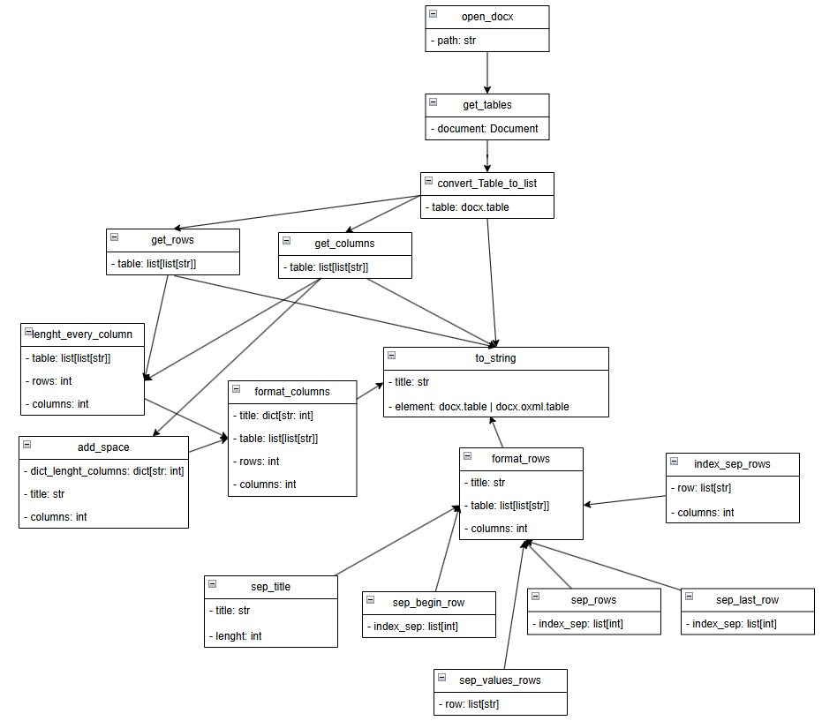
ПРОЕКТИРОВАНИЕ СИСТЕМЫ (функции взаимодействия)
5
Notes:
Проектирование выполнялось с помощью UML-диаграмм классов. На слайде вы можете увидеть диаграмму классов, отвечающих за пользовательский интерфейс. Абстрактным классом здесь выступает класс Node, который строго аггрегирует классы InputNodeAttribute, OutputNodeAttribute, ParamNode и LinkNode.
Тогда как класс NodeEditor уже является рабочей областью, в которой разворачиваются все экземпляры-потомки класса Node.
Далее выполнялось проектирование ресурсных классов.

Slide 6






1. IDE, ЯП, Менеджер зависимостей
СТЕК ТЕХНОЛОГИЙ
Visual Studio Code Python 3.12 UV
2. Библиотеки
Python-docx
3. Размещение
Git
6
Notes:
Переходя к реализации системы, был выбран стек из языка Python и менеджера зависимостей poetry. Через менеджер была закружена библиотека для GUI – DearPyGUI, а также библиотеки с готовыми решениями, а именно, с датасетами – Torchvision, слоями различного типа – Torch, и автоматизации тренировки Pytorch Lightning.
Далее была интегрирована система мониторинга обучения СlearML, а вся разработка происходила с использованием Git’a с репозиторием на Github.

Slide 7
РЕЗУЛЬТАТЫ РАБОТЫ
7
Notes:
Таким образом были получены следующие результаты. Пользователю на выбор для своих экспериментов доступны различные датасеты, представленные на слайде. Помимо этого, для каждого набора доступна настройка и расширение датасета. Методы аугментации вы также можете увидеть на слайде.

Slide 8
РЕЗУЛЬТАТЫ РАБОТЫ
8
Notes:
На данном слайде представлен список доступных слоёв, среди которых есть линейный, сверточные, пакетно-нормализующие, пуллинг слои, а также функции активации.
Помимо этого для каждого слоя доступна своя настройка.

Slide 9
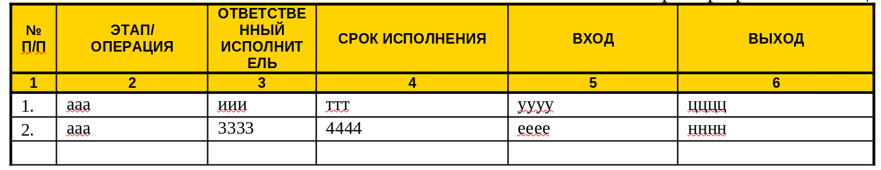
РЕЗУЛЬТАТЫ РАБОТЫ
9
Notes:
При появлении датасета в рабочей области, автоматически генерируется узел с настройкой обучения (Train Params). В нем можно сконфигурировать оптимизатор, функцию потерь, скорость обучения и количество эпох, а также настроить название проекта и задачи, отображаемой в clearML.

Slide 10
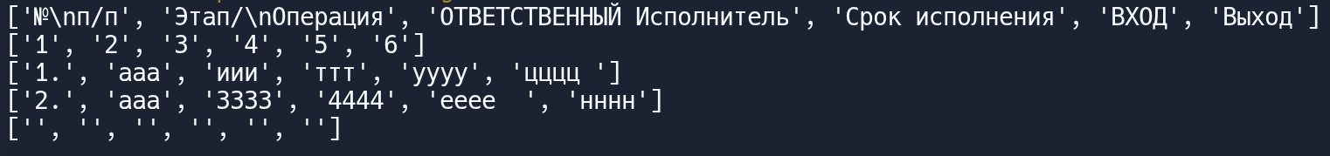
РЕЗУЛЬТАТЫ РАБОТЫ
10
Notes:
На данном слайде можно увидеть как происходит обучение перцептрона, представленного на предыдущем слайде, в clearML.

Slide 11
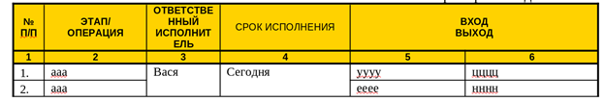
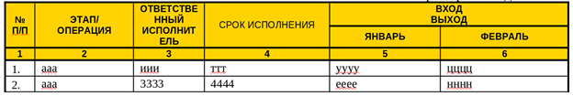
РЕЗУЛЬТАТЫ РАБОТЫ
11
Notes:
Помимо перечисленного, в программе осуществлены сборка известных архитектур «из-коробки», таких как LeNet, VGG блоки, AlexNet, NiN и другие. При перетаскивании любого из модулей, он разворачивается до простейших элементов.

Slide 12
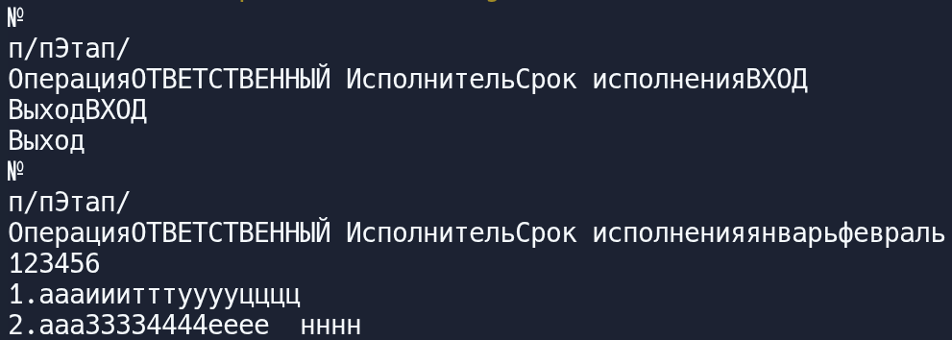
РЕЗУЛЬТАТЫ РАБОТЫ
12
Notes:
Помимо перечисленного, в программе осуществлены сборка известных архитектур «из-коробки», таких как LeNet, VGG блоки, AlexNet, NiN и другие. При перетаскивании любого из модулей, он разворачивается до простейших элементов.

Slide 13
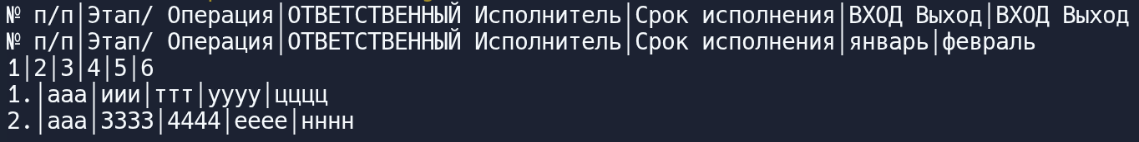
РЕЗУЛЬТАТЫ РАБОТЫ
13
Notes:
Помимо перечисленного, в программе осуществлены сборка известных архитектур «из-коробки», таких как LeNet, VGG блоки, AlexNet, NiN и другие. При перетаскивании любого из модулей, он разворачивается до простейших элементов.

Slide 14
РЕЗУЛЬТАТЫ РАБОТЫ
14
Notes:
Помимо перечисленного, в программе осуществлены сборка известных архитектур «из-коробки», таких как LeNet, VGG блоки, AlexNet, NiN и другие. При перетаскивании любого из модулей, он разворачивается до простейших элементов.

Slide 15
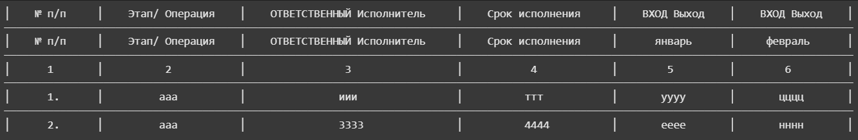
РЕЗУЛЬТАТЫ РАБОТЫ
15
Notes:
Помимо перечисленного, в программе осуществлены сборка известных архитектур «из-коробки», таких как LeNet, VGG блоки, AlexNet, NiN и другие. При перетаскивании любого из модулей, он разворачивается до простейших элементов.

Slide 16
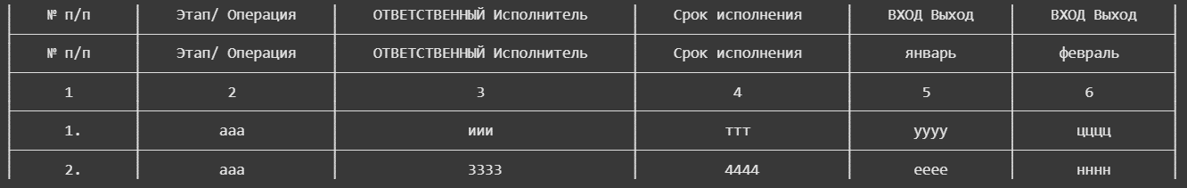
РЕЗУЛЬТАТЫ РАБОТЫ
16
Notes:
Помимо перечисленного, в программе осуществлены сборка известных архитектур «из-коробки», таких как LeNet, VGG блоки, AlexNet, NiN и другие. При перетаскивании любого из модулей, он разворачивается до простейших элементов.

Slide 17
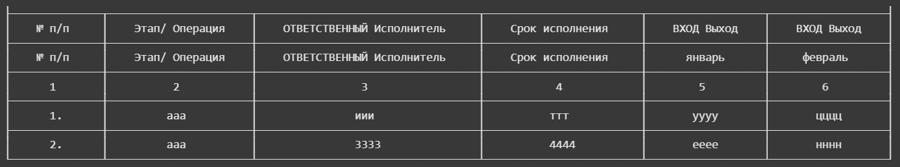
РЕЗУЛЬТАТЫ РАБОТЫ
17
Notes:
Помимо перечисленного, в программе осуществлены сборка известных архитектур «из-коробки», таких как LeNet, VGG блоки, AlexNet, NiN и другие. При перетаскивании любого из модулей, он разворачивается до простейших элементов.

Slide 18
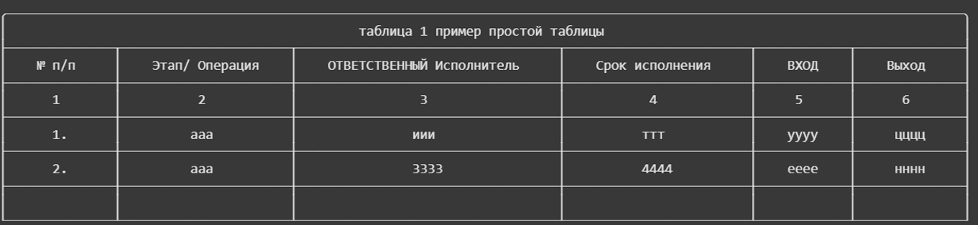
РЕЗУЛЬТАТЫ РАБОТЫ
18
Notes:
Помимо перечисленного, в программе осуществлены сборка известных архитектур «из-коробки», таких как LeNet, VGG блоки, AlexNet, NiN и другие. При перетаскивании любого из модулей, он разворачивается до простейших элементов.

Slide 19
Основные результаты работы на практике «Преддипломная практика»
изучена структура и виды деятельности компании;
изучены цели и функции автоматизации технологических процессов данной компании, а также выявлена потребность в разработке автоматизированной системы проведения экспериментов;
изучены и освоены различные библиотеки, применяемые в компании;
изучена предметная область, разработаны требования к программному продукту;
проведен обзор аналогов программного обеспечения;
выполнено проектирование системы;
разработан модуль обработки и форматирования таблиц из документа.
19
Notes:
Таким образом, по завершению работы на практике в ООО «Девинсайд» были получены результаты, представленные на слайде.
Однако основным результатом работы является выпуск первой версии продукта для проведения экспериментов над различными архитектурами глубоких нейронных сетей, а также обучения новых архитектур.
Спасибо за внимание, я готова услышать ваши вопросы.

